Slide 1



Slide 2
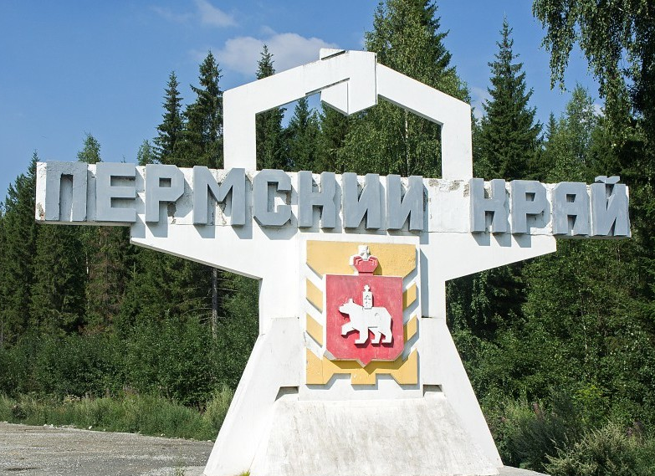
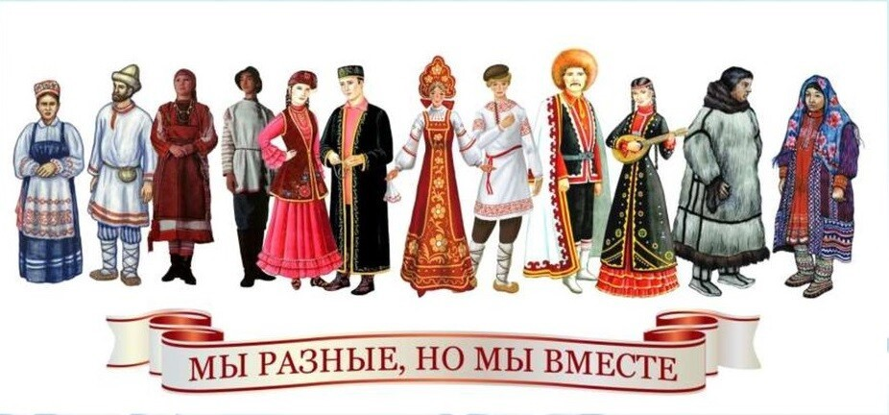

Slide 3
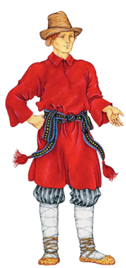
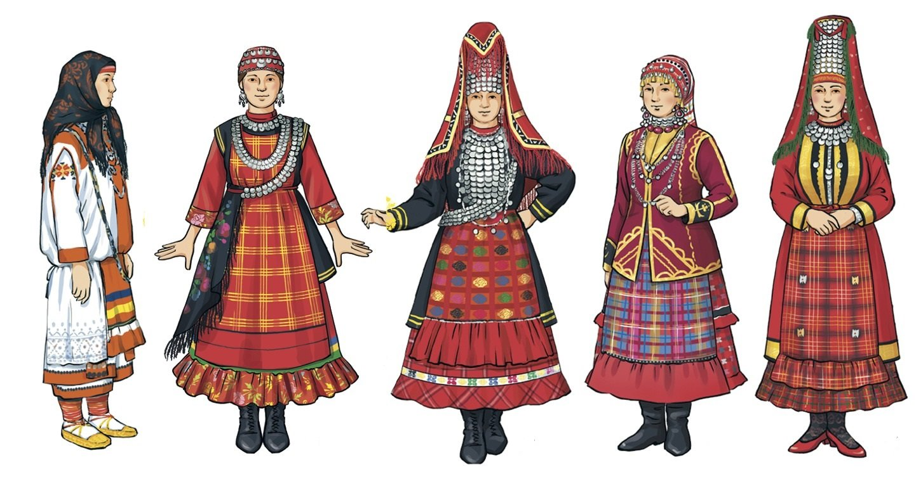
Удмурты

Slide 4
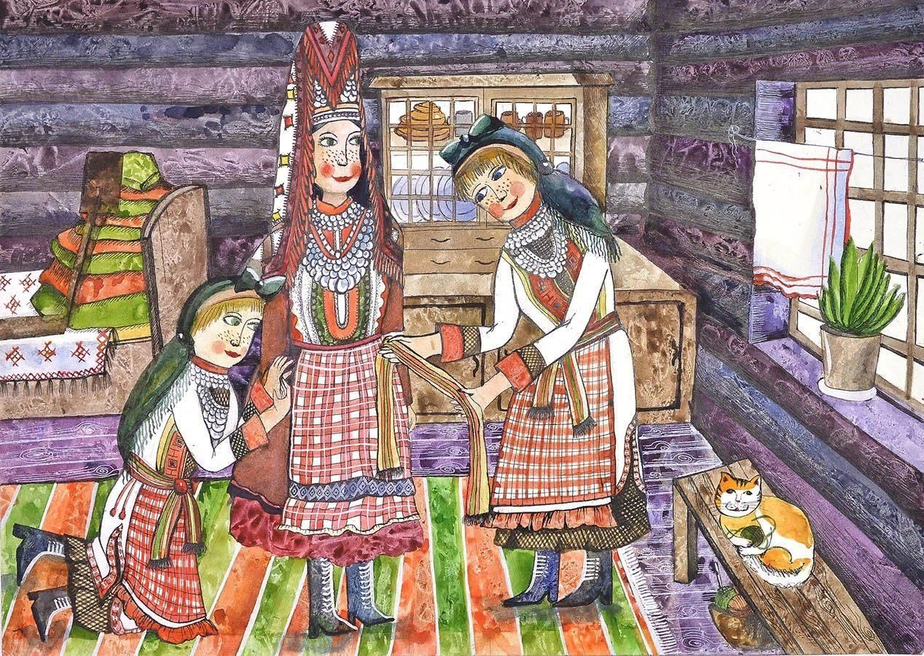
Удмуртские
посиделки

Slide 5
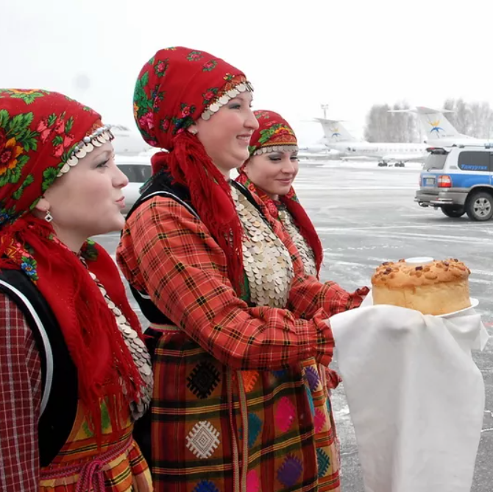
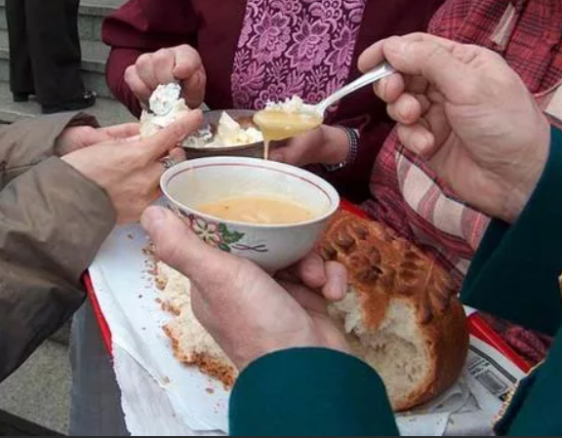
По удмуртским обычаям гостей встречают – хлебом с маслом.
«Пусть ваша жизнь течёт как по маслу!»

Slide 6
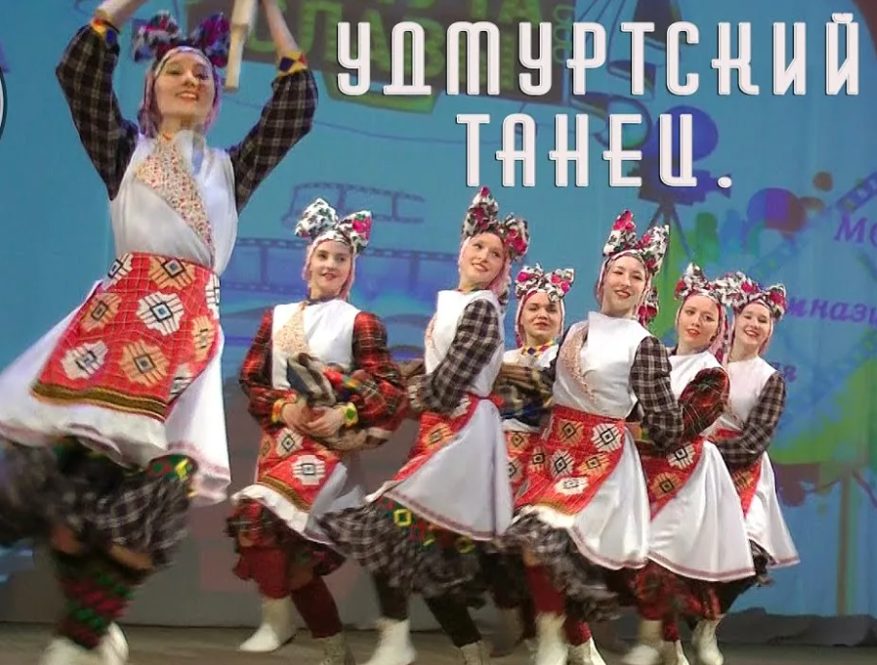

Slide 7
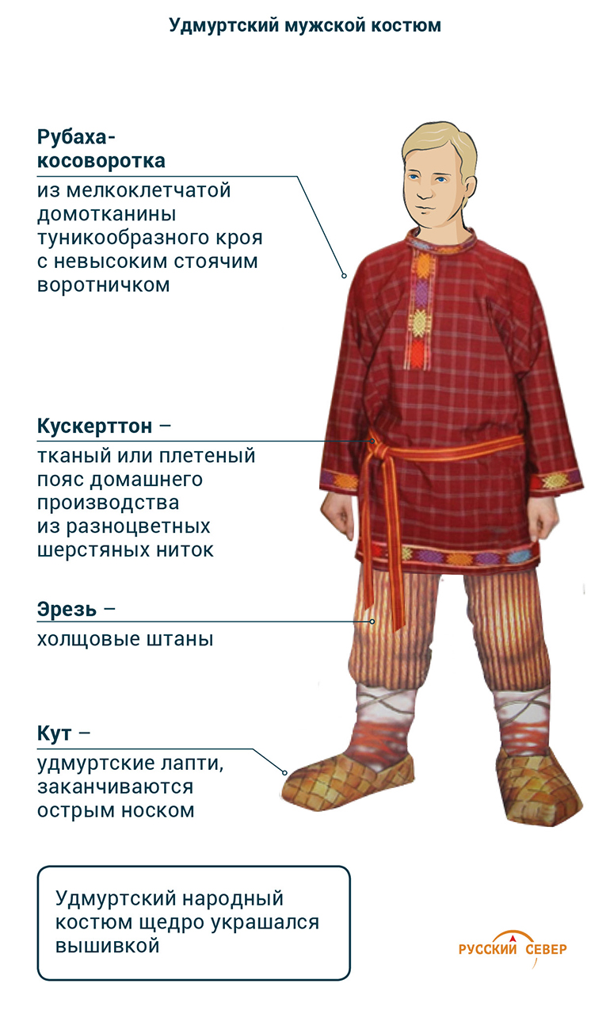
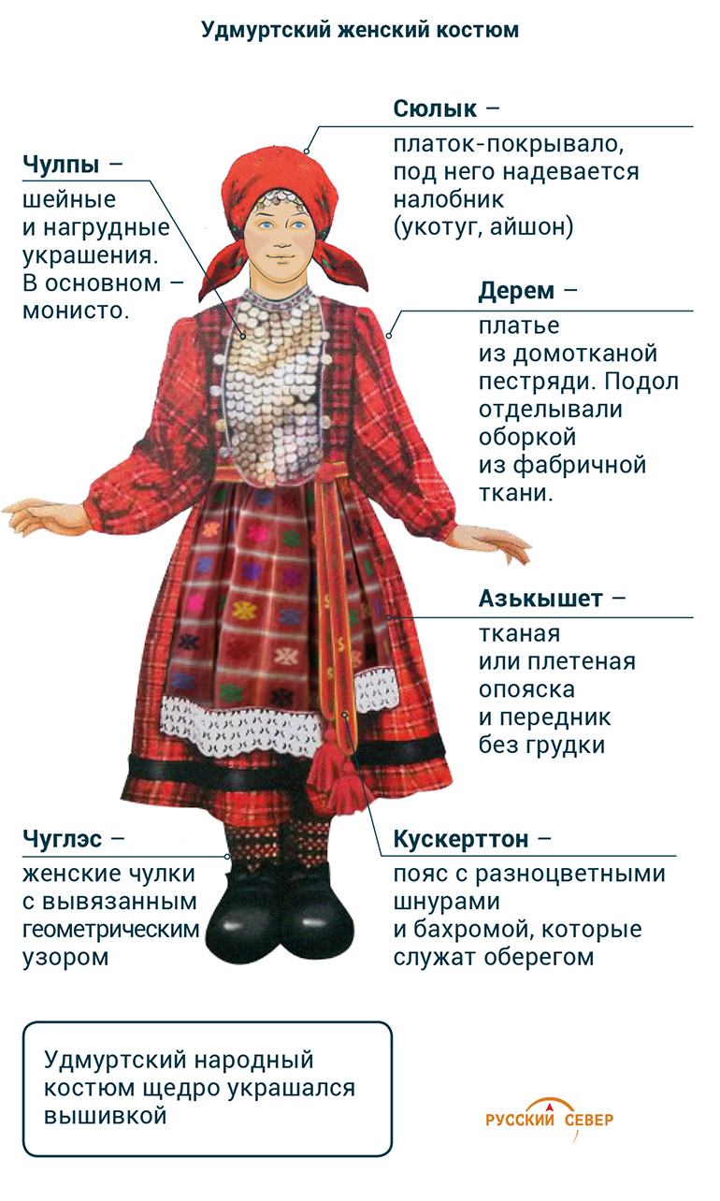

Slide 8

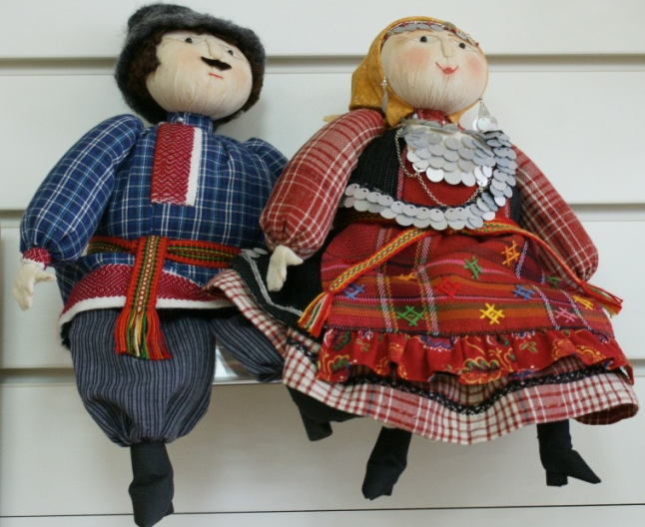
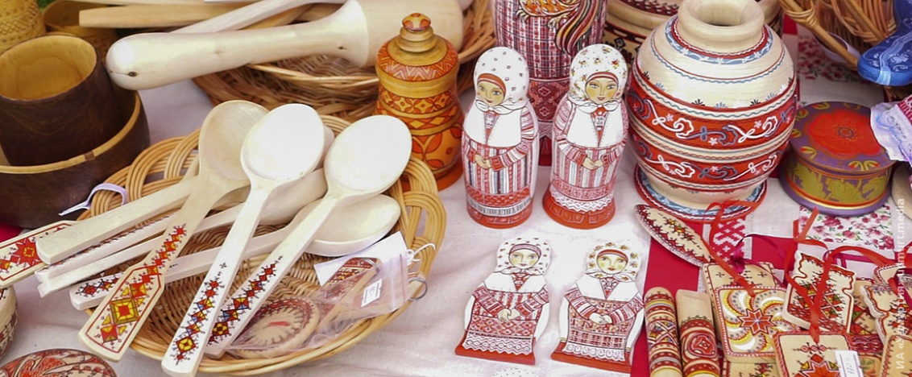
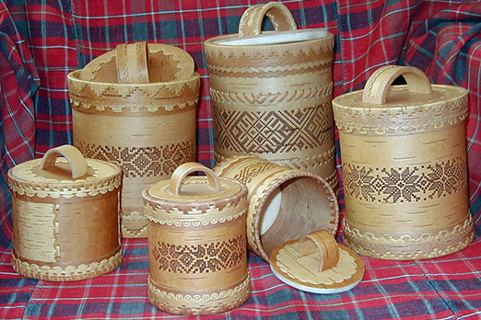
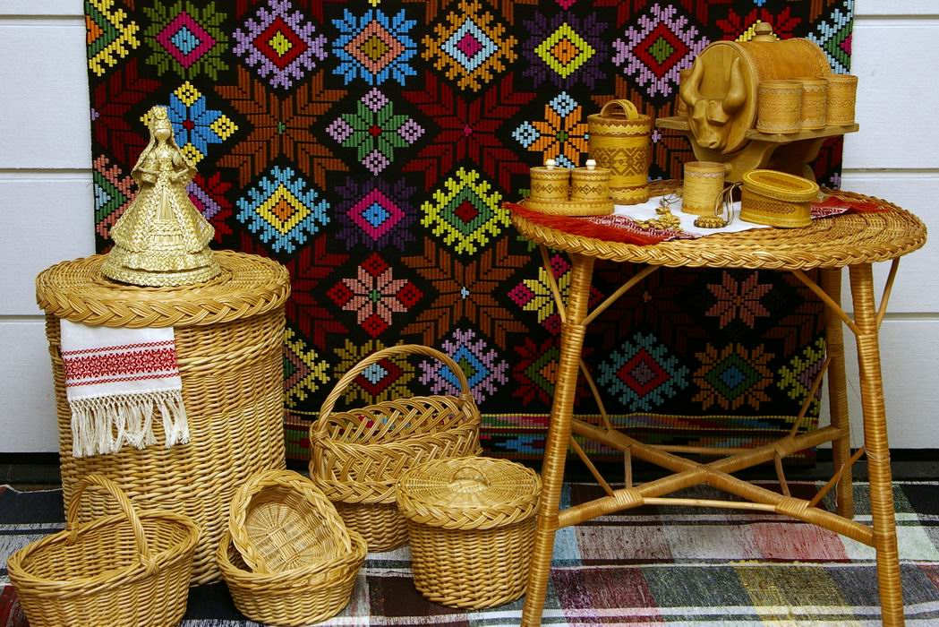
Удмуртские
ремесла

Slide 9
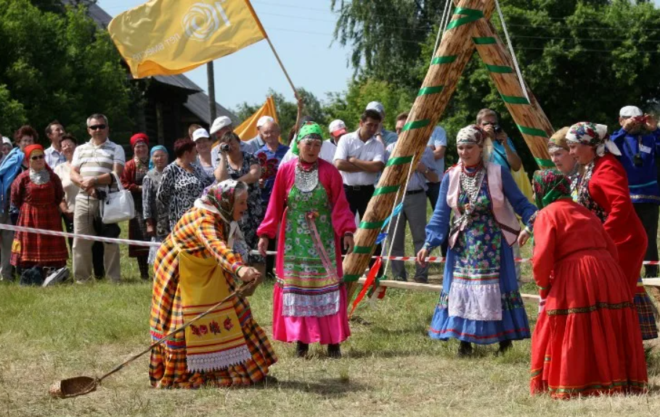
Игры удмуртов «НЕБЫЛЬТОК»

Slide 10
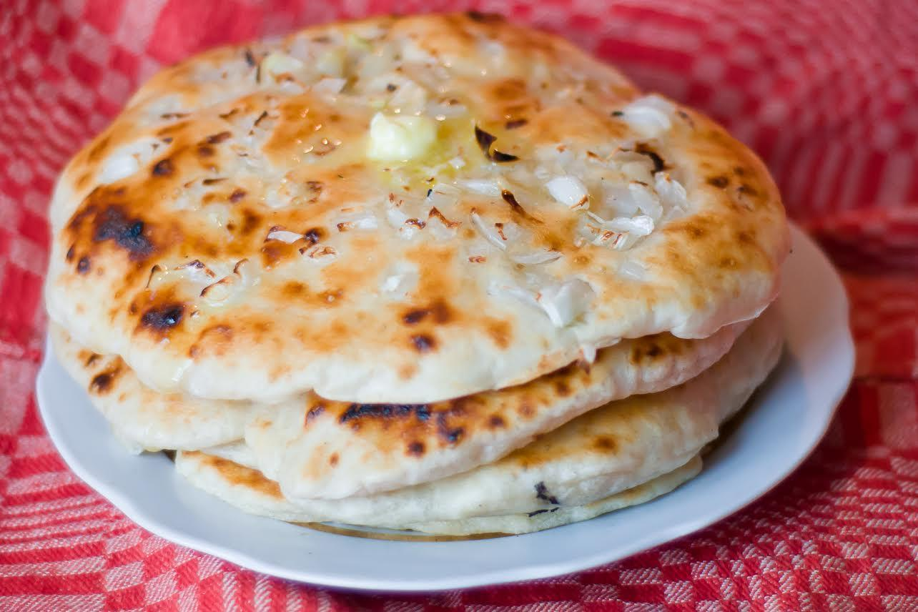

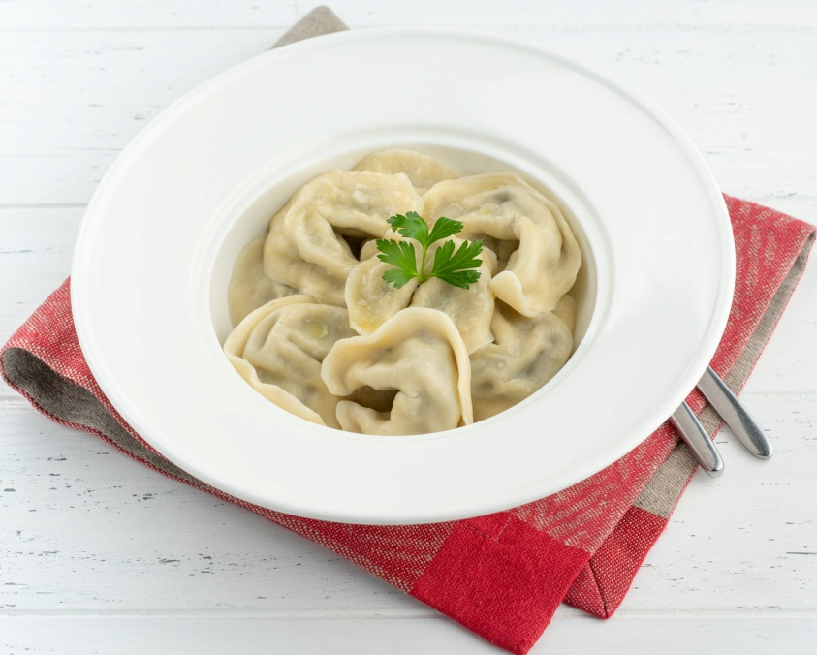
ТАБАНИ
ПЕРЕПЕЧИ
ПЕЛЬМЕНИ

Slide 11

Любой народ по-своему велик
Бесценен вклад, его наследство вековое,
Так сбережем свою культуру и язык
Как самое на свете дорогое!

